Slide 1
用编程语言设计小游戏—— 猫捉老鼠小游戏
编程思维入门系列课程
“沧筠知行”志愿服务队
日期：
授课老师：

Slide 2
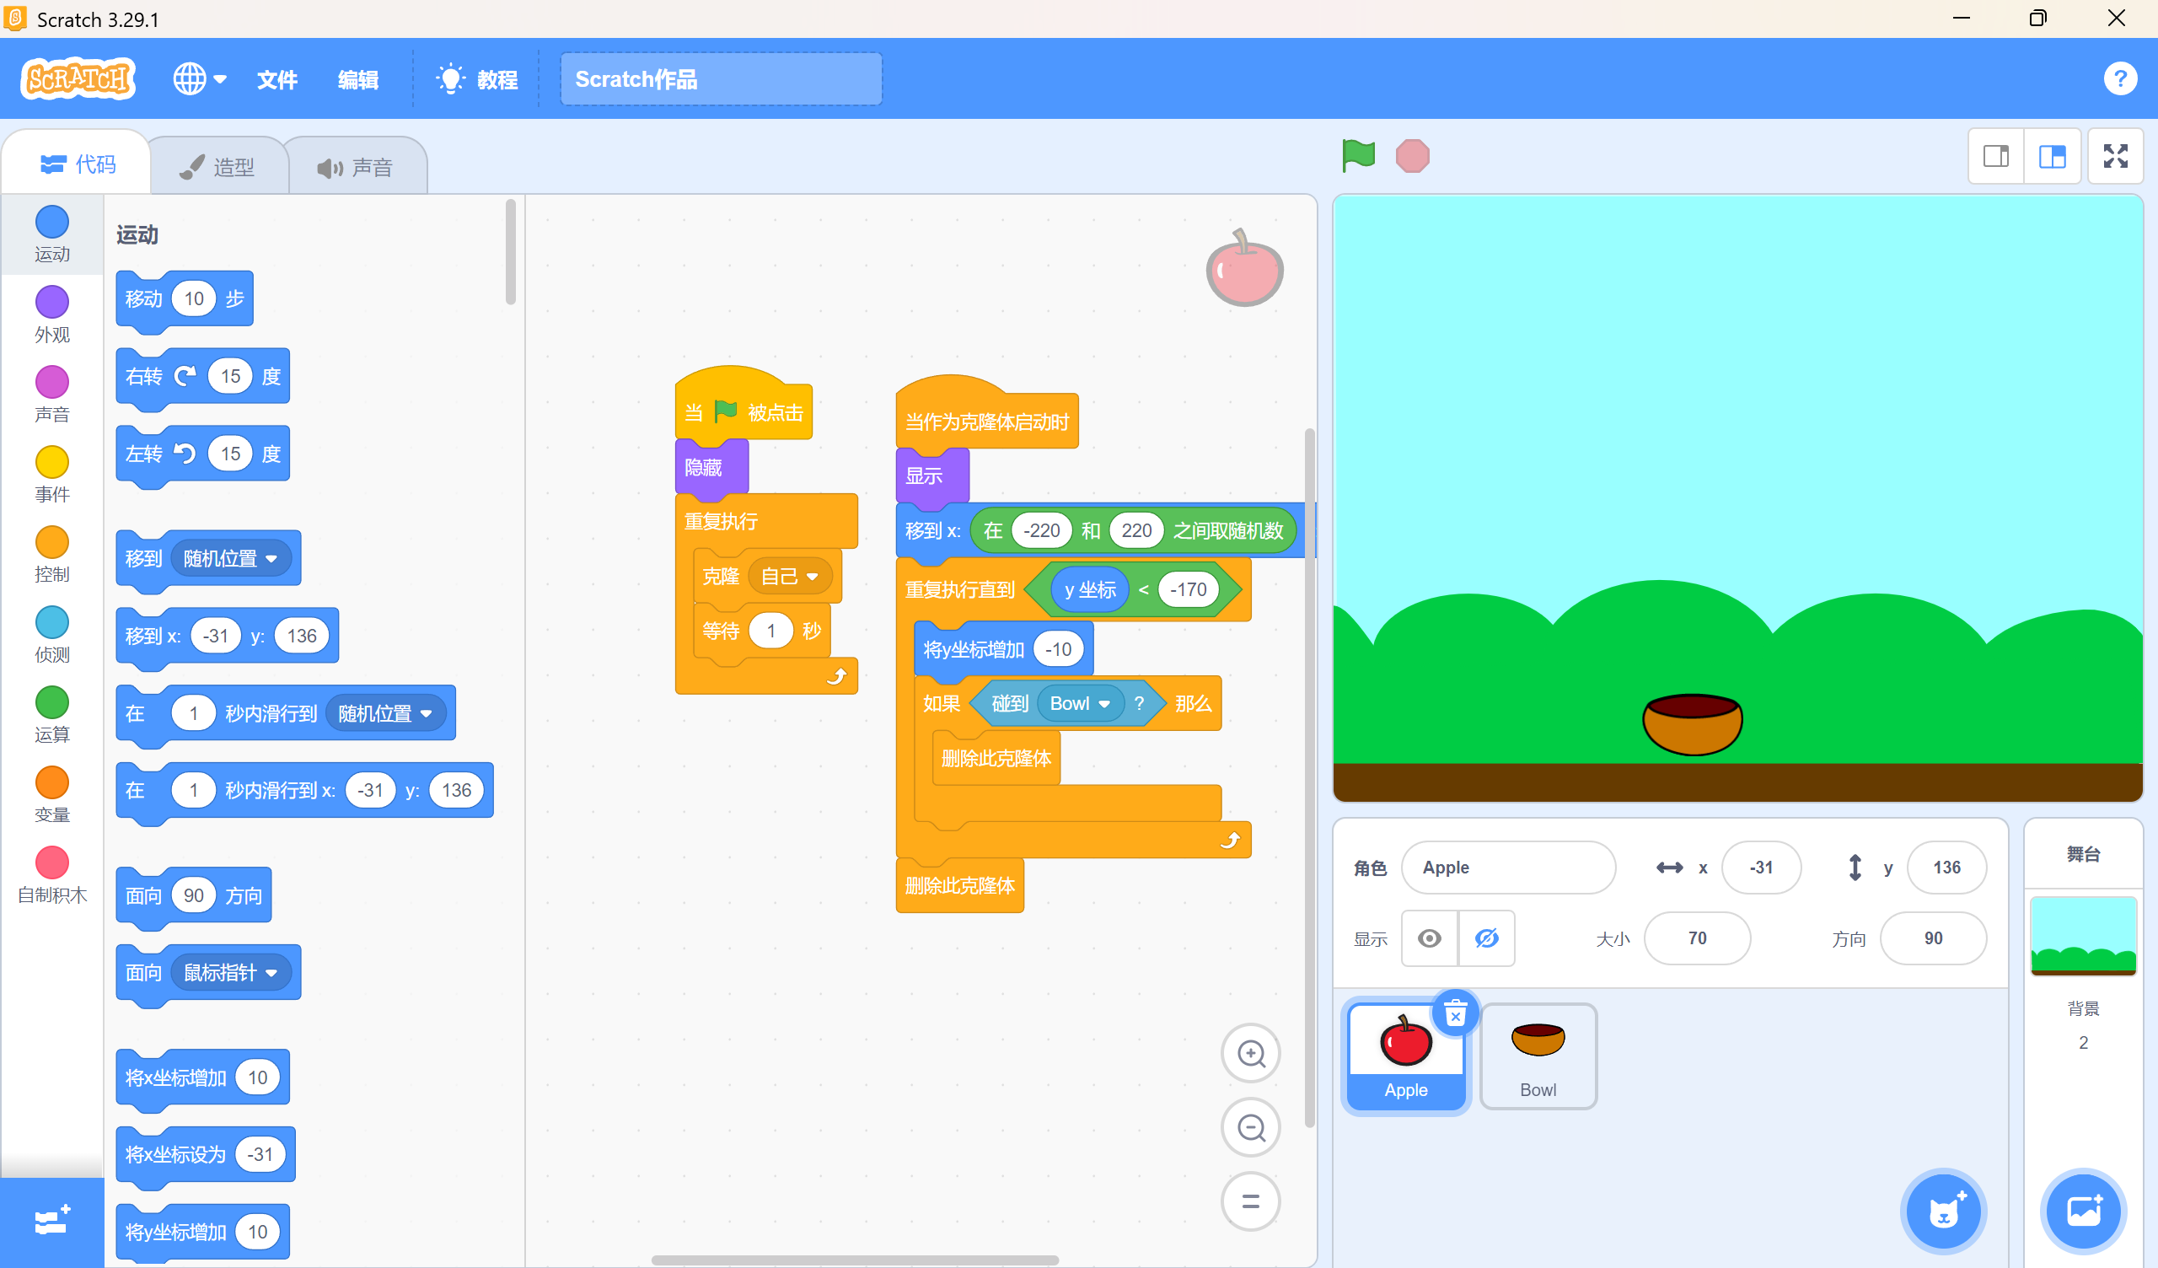
上节回顾

Slide 3

课程目标
01
猫为什么喜欢捉老鼠
02
家里的猫咪和鼠鼠
03
制作猫捉老鼠小游戏

Slide 4
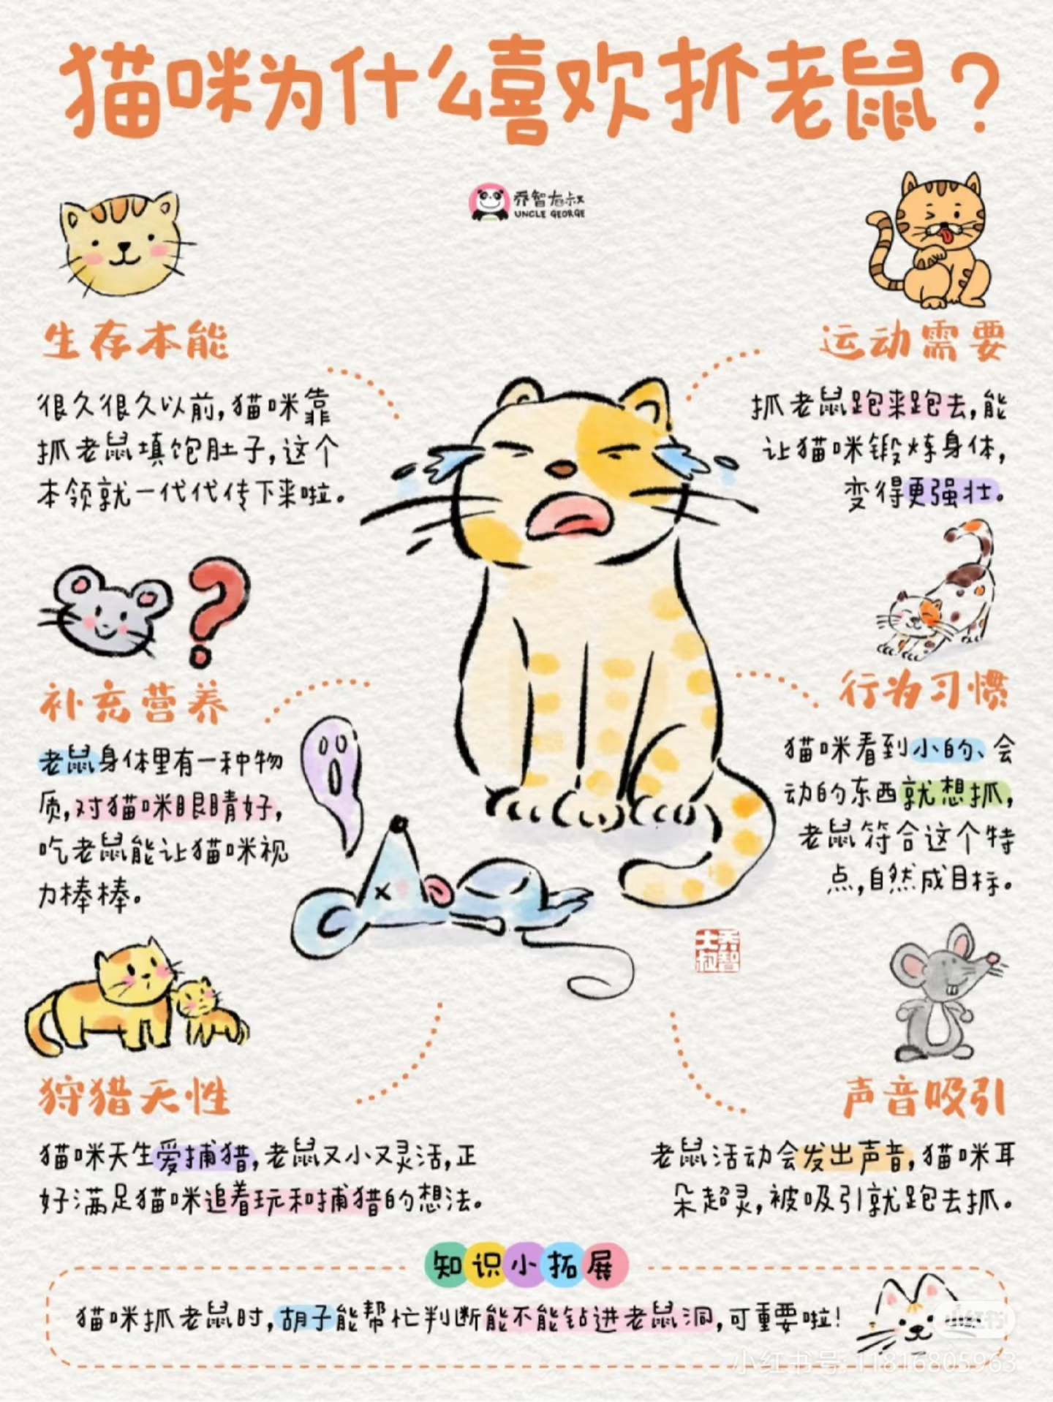
猫为什么喜欢捉老鼠
猫咪为什么喜欢捉老鼠呢？
本能需求：
行为习性：
猫是天生的猎手，抓老鼠是其本能行为。在野外，猫为了生存需要捕食小型动物，老鼠是常见的猎物之一。这种本能经过长期进化遗传下来，即使现在很多家猫生活条件优渥，不需要自己捕食来获取食物，它们仍然保留了抓老鼠的本能。
老鼠的体型大小适中，活动方式敏捷且鬼鬼祟祟，能够激发猫的捕猎欲望和追逐本能。猫的眼睛具有很好的夜视能力，身体灵活，爪子锋利，这些特点使它们能够在夜间轻松地捕捉老鼠。
此外，猫抓老鼠还可能受到环境因素的影响。在有老鼠出没的地方，猫会将其视为潜在的猎物，从而进行抓捕。
营养需求：
老鼠含有丰富的营养物质，如蛋白质、牛磺酸等。牛磺酸对猫的视力、生殖系统和心脏功能等都非常重要。猫自身不能合成足够的牛磺酸，需要从食物中获取，而老鼠是很好的牛磺酸来源。
【猫真的天生会抓老鼠吗？为什么有的宠物猫不抓老鼠？【宠物知识讲解员】】 https://www.bilibili.com/video/BV11P4y147QP/?share_source=copy_web&vd_source=a73c7b7cf1c4d865d906e31ee7b63e57

Slide 5
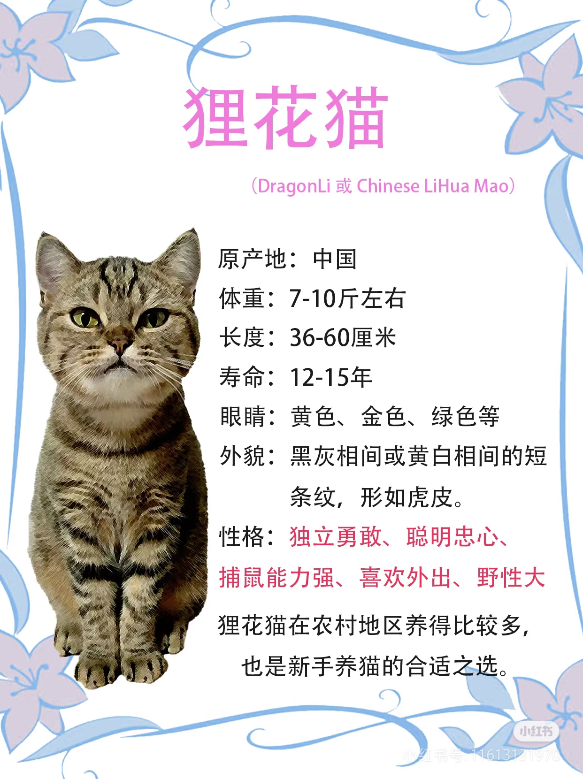
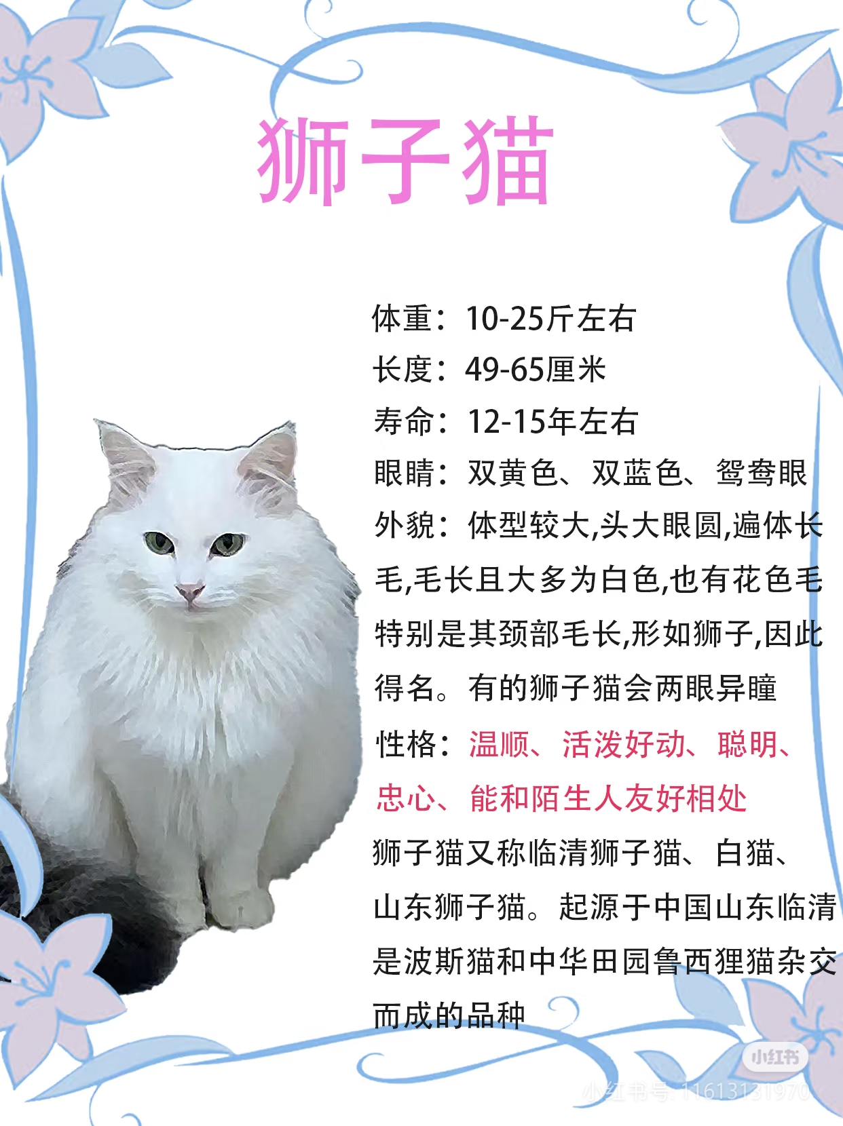
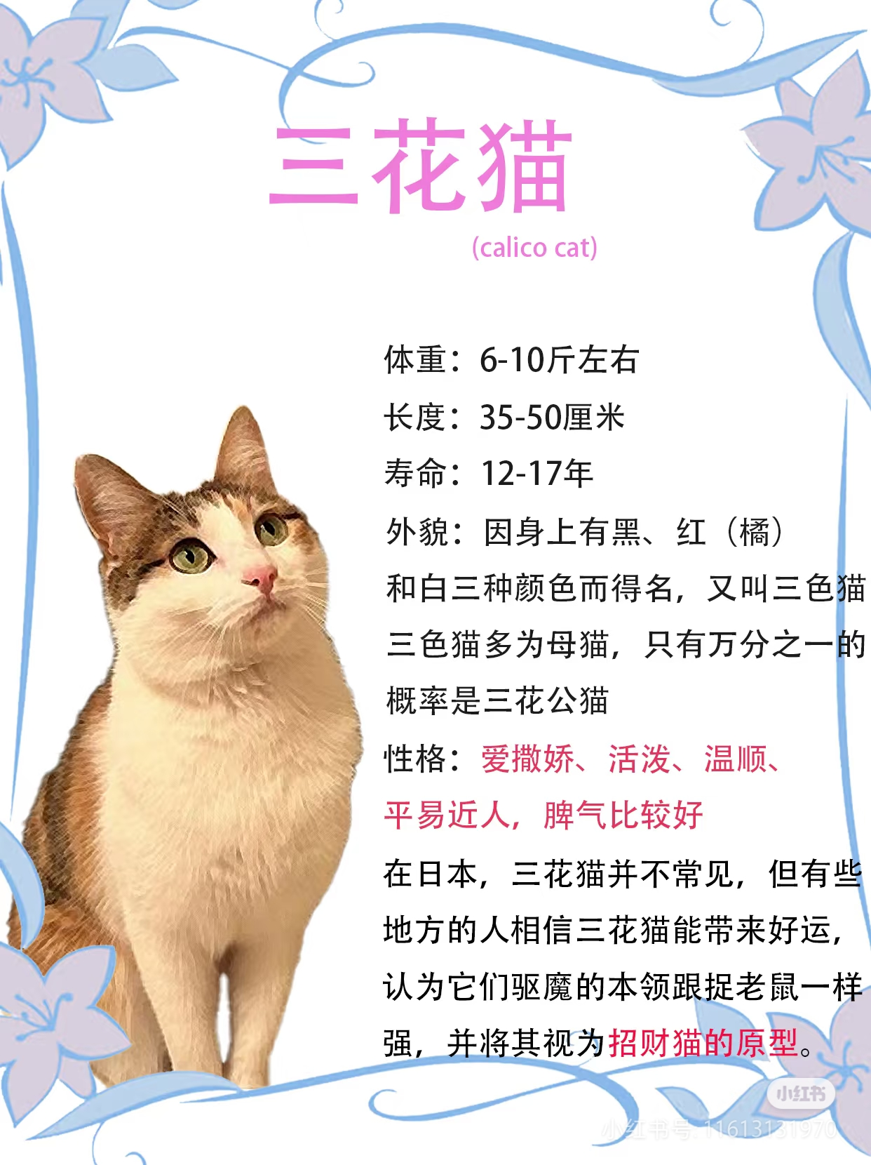
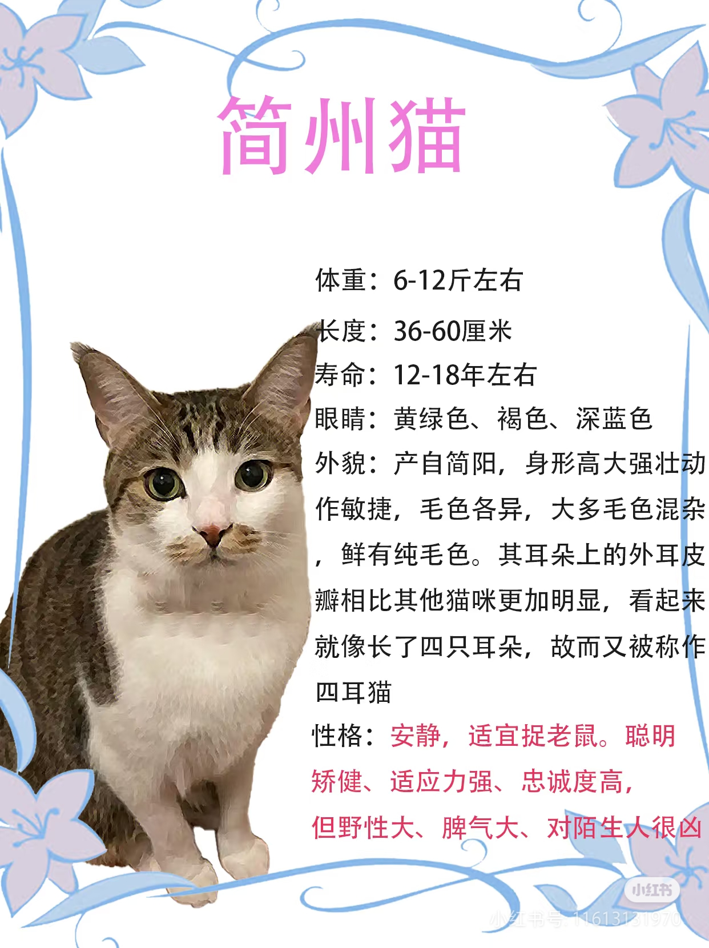
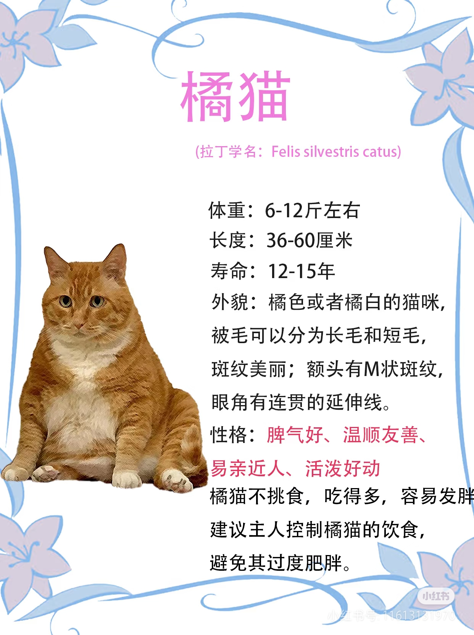
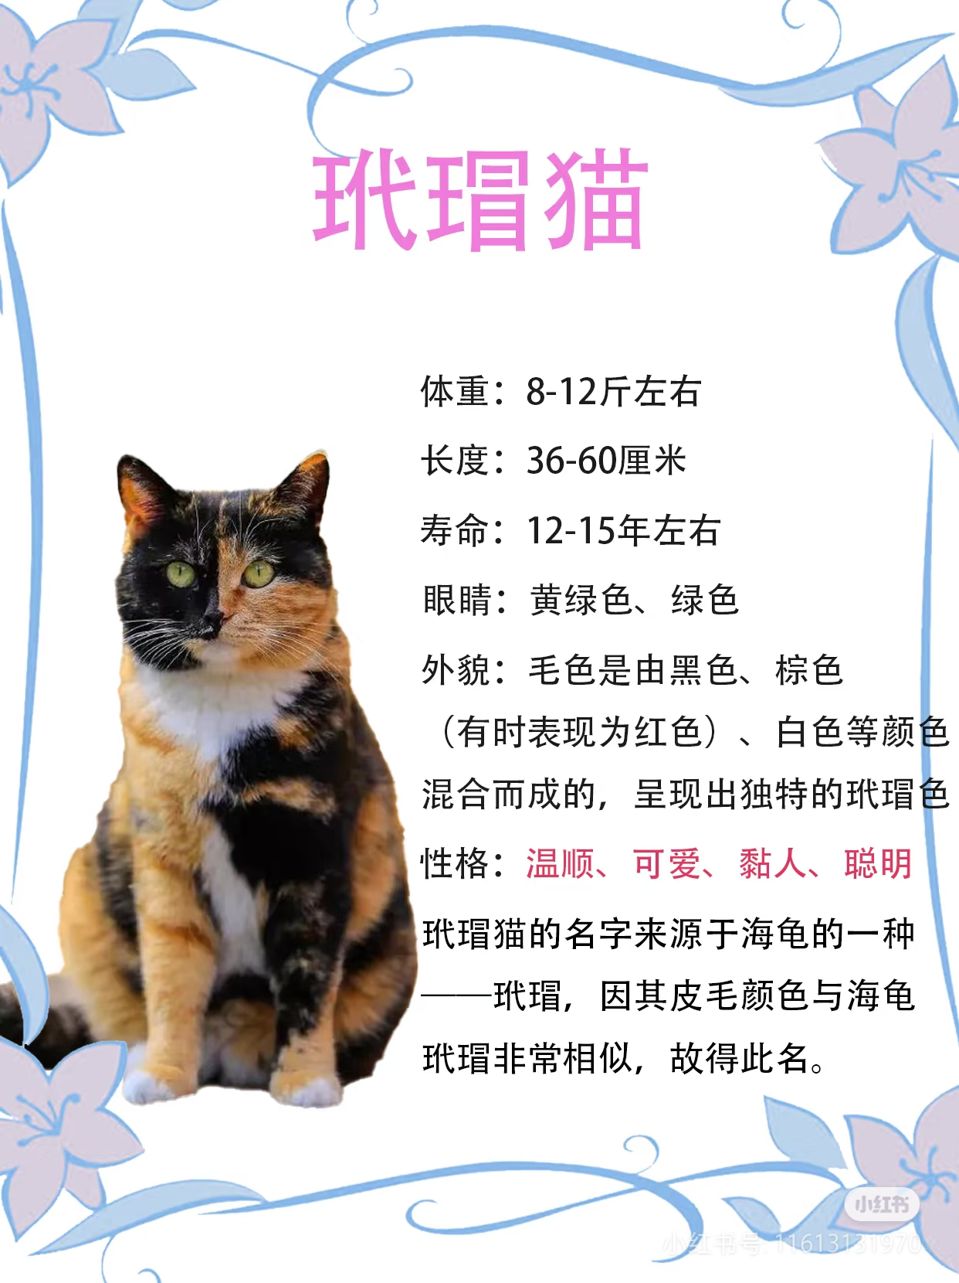
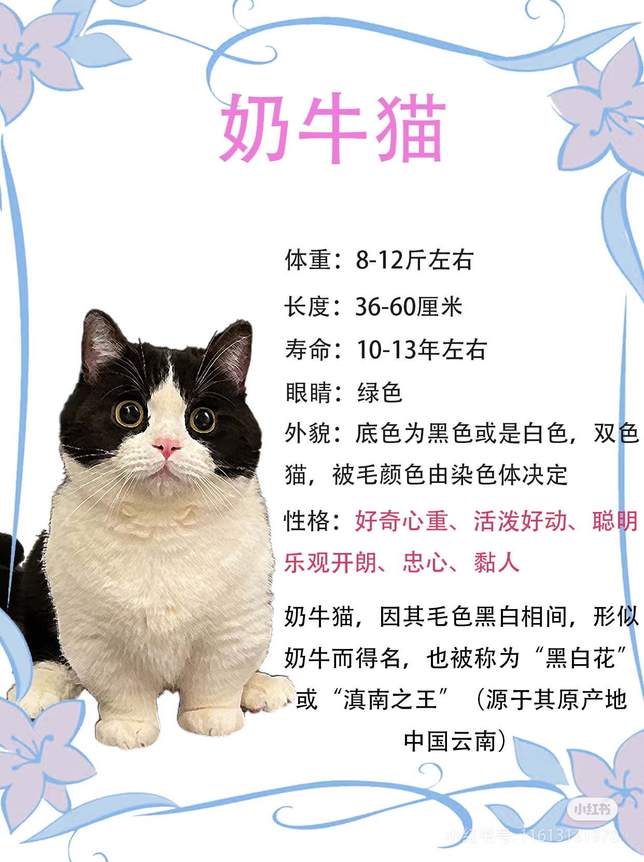
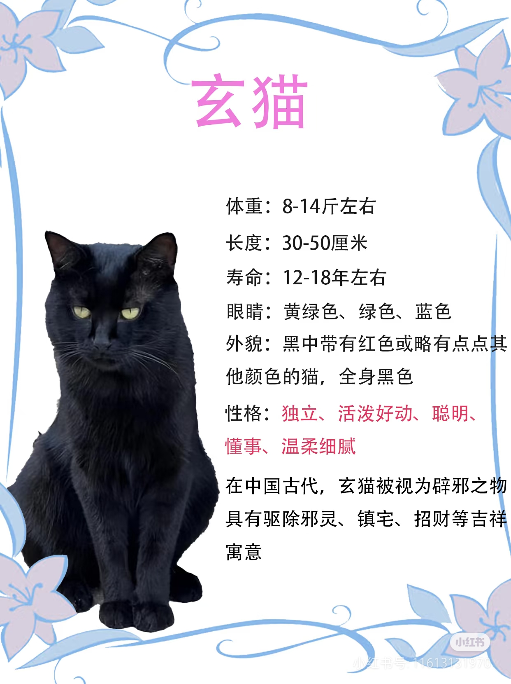
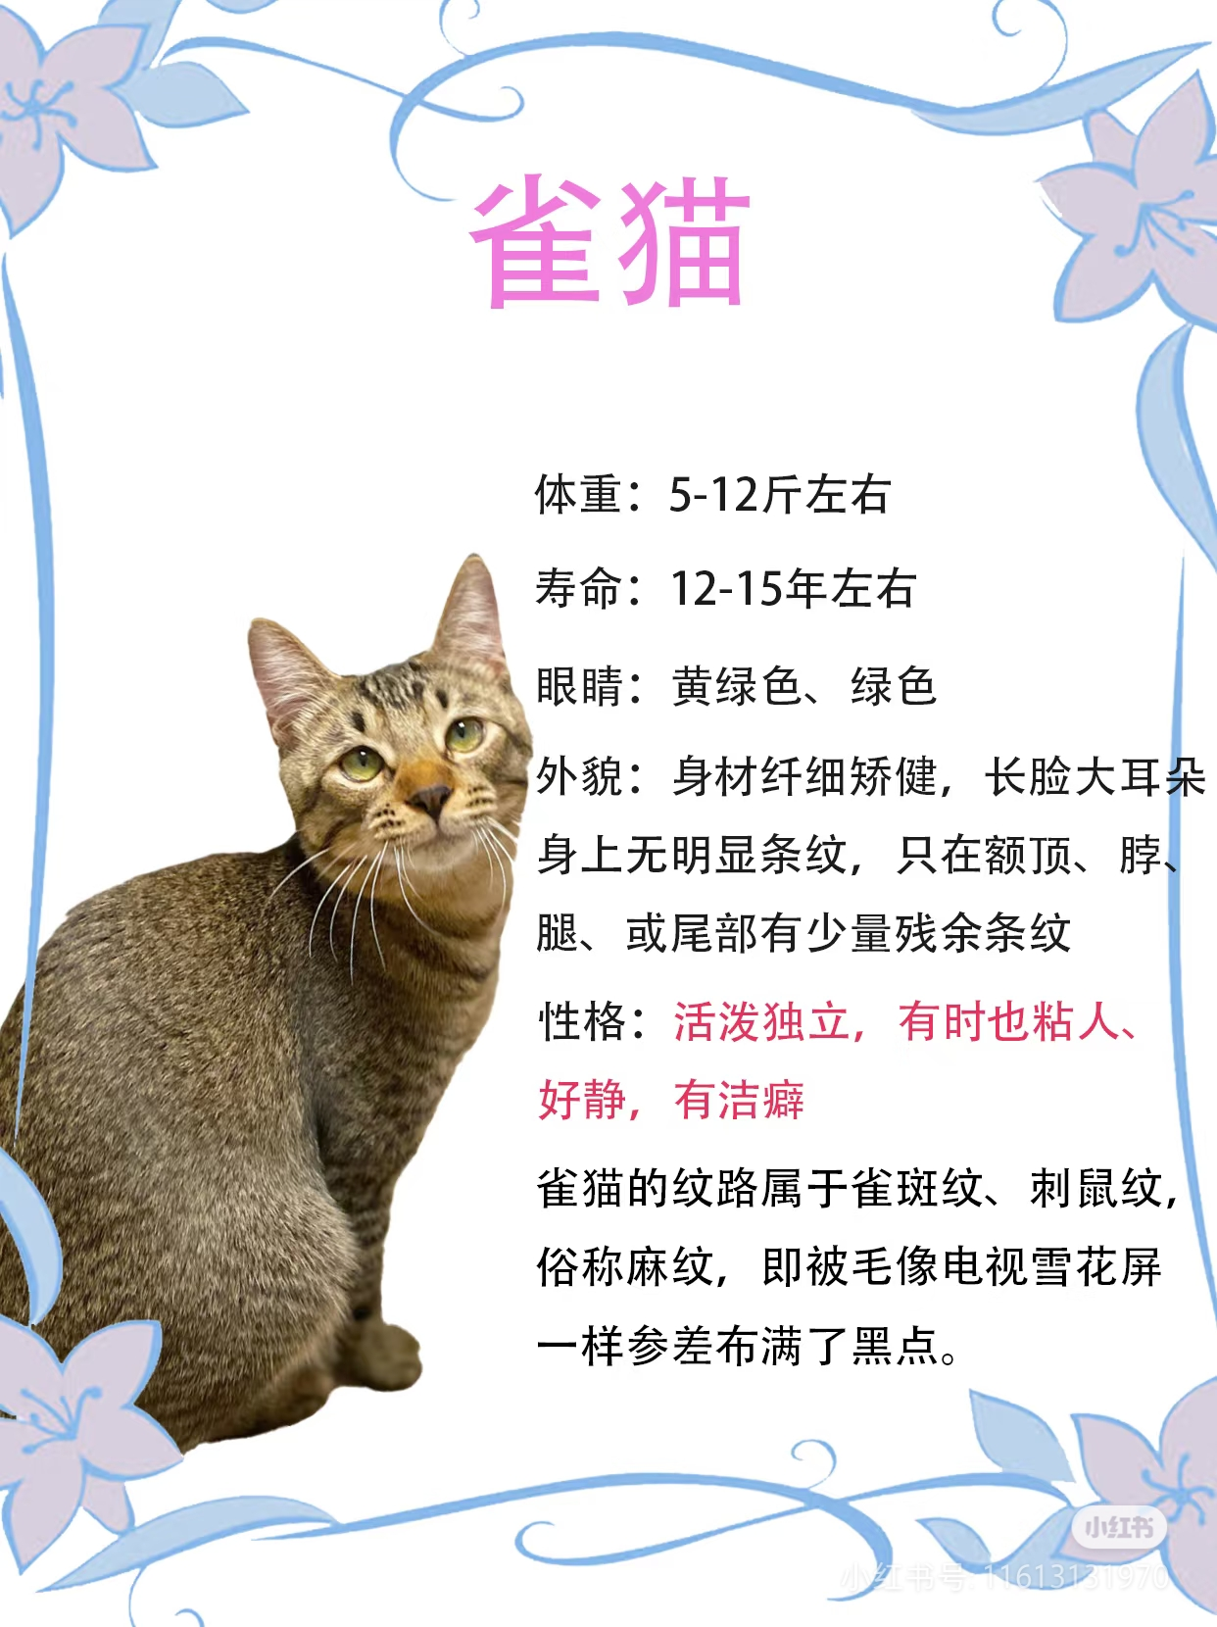
家里的猫咪和鼠鼠
家里的猫猫们

Slide 6
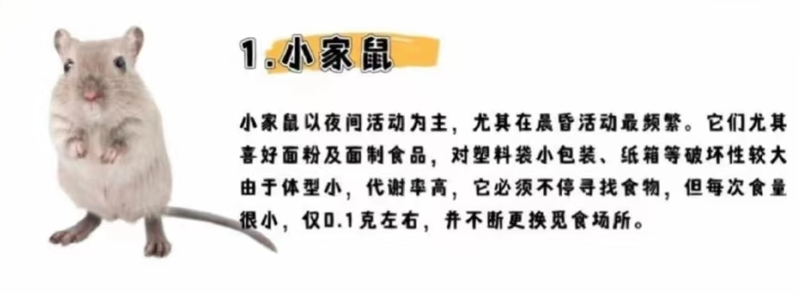
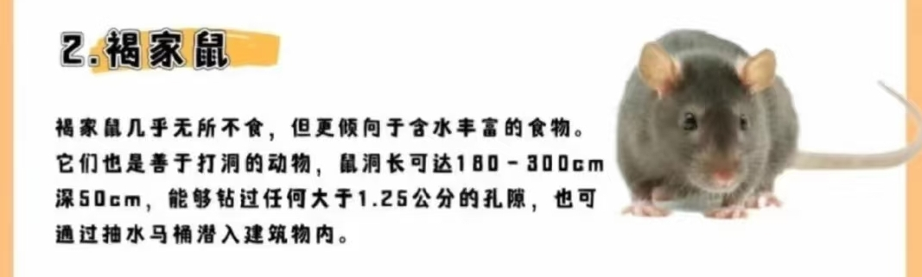
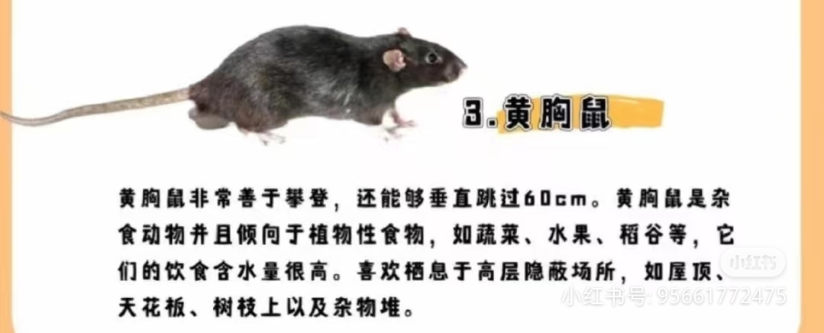
家里的猫咪和鼠鼠
家里的鼠鼠们

Slide 7
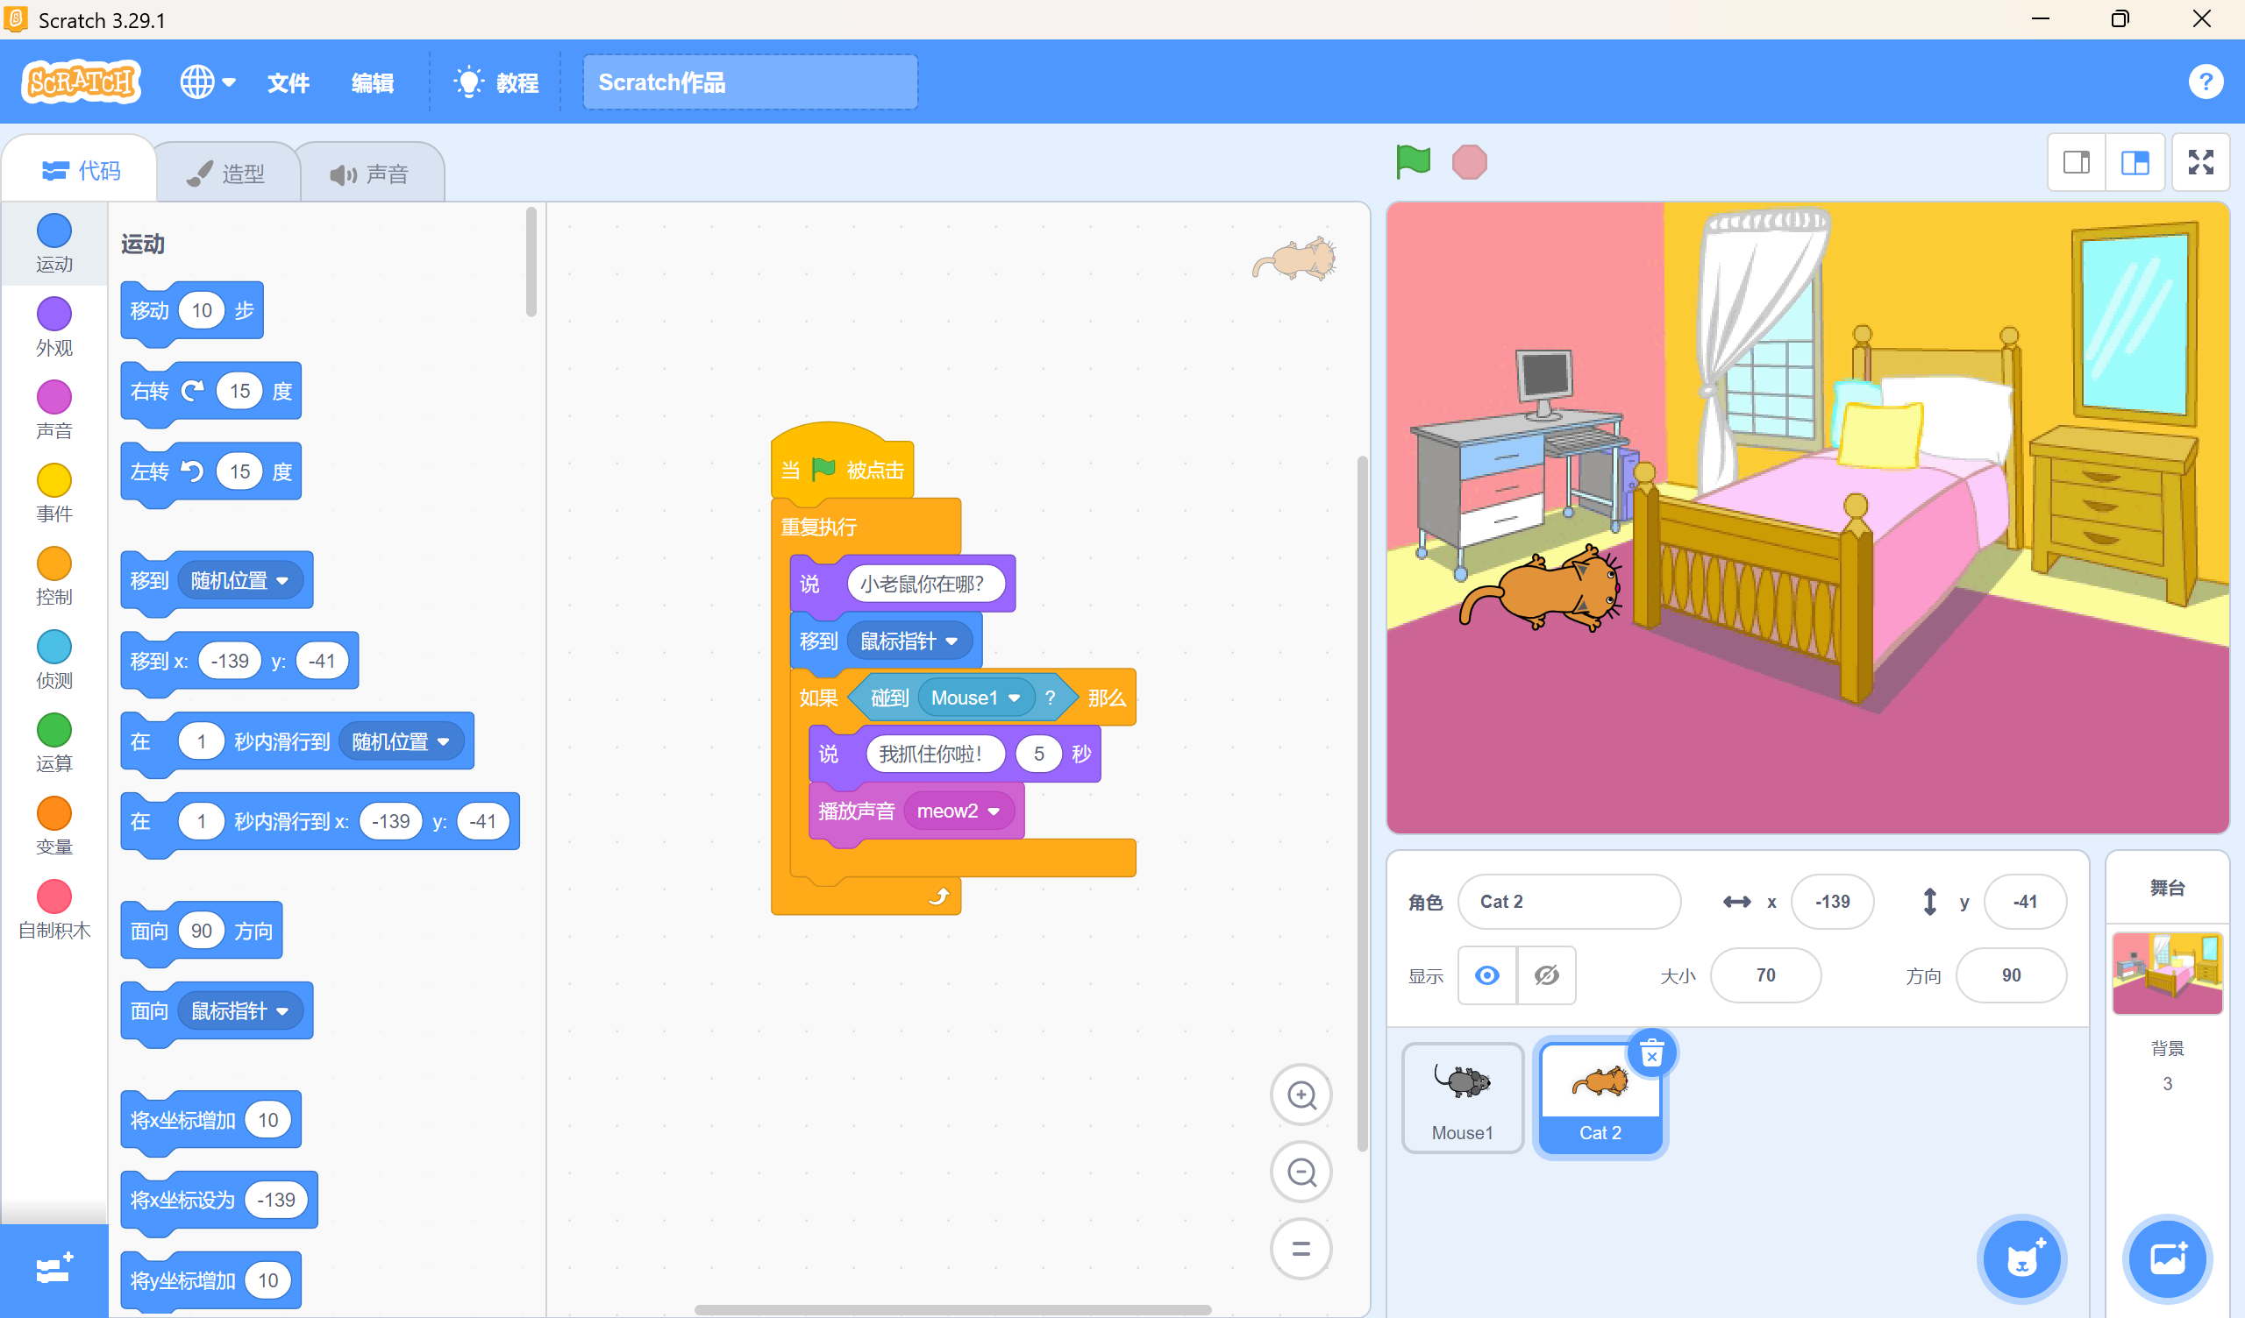
制作猫捉老鼠小游戏

